Slide 1
Ödeme emri ve ödeme emrine itiraz
Dr. Öğ. Üy. A. Püren Doğanay

Slide 2
Ödeme emri
Takip talebini alan icra dairesi takip talebine uygun bir ödeme emri düzenleyerek borçluya gönderir.
Nelerin yazılacağı İİK m.58 dışında,
-Borcun ve masrafların yedi gün içinde icra dairesine ait ödeme emrinde yazılı olan banka hesabına ödenmesi, borç, teminat verilmesi mükellefiyeti ise teminatın bu süre içinde gösterilmesi
-borçlunun itirazı varsa 7 gün içinde icra dairesine bildirmesini
-7 gün içinde itiraz edilmez ve borç da ödenmezse aynı 7 gün içinde mal beyanında bulunması gerektiği aksi halde tazyik hapsi olacağı
-borç ödenmez/itiraz edilmezse takibe devam edileceği.
İhtarda yer alması gereken hususlar tam olarak belirtilmezse borçlu bunun sonuçlarına da katlanmaz.

Slide 3
Borçlu borcunu ödemek isterse ödeme emrinde yer alan Adalet Bakanlığınca icra dairesi adına açılmış olan banka hesabına yatırır.
Borçlu borcunun tamamen öderse takip sona erer.
Ödeme emrinin hüküm ve sonuçları borçluya tebliğ edilmesiyle doğar.(icra memurunun görevini yerine getirmemesi veya ödeme emrinin kanuna uygun gönderilmemesi halinde borçlu şikayet yoluna başvurabilir.
BORÇLU ÖDEME EMRİNE İTİRAZ EDERSE->TAKİP DURUR->DURAN TAKİBE DEVAM İÇİN ALACAKLI İTİRAZI HÜKÜMDEN DÜŞÜRMELİ (itirazın iptali-itirazın kaldırılması)
Borçlu ödeme emrinin kendisine tebliğinden 7 gün içinde itiraz etmezse takip kesinleşir.

Slide 4
Ödeme emrinin tebliğinden 7 gün içinde borçlu itiraz etmezse takip kesinleşir.
Takibe itiraz etmeyen borçlu borcunu ödemezse, itiraz süresi olan aynı 7 gün içinde mal beyanında bulunması gerekir. (mal beyanında bulunmaz/yalan beyanda bulunursa alacaklının şikayeti üzerine cezalandırılır hem de icra takibine devam edilerek borçluya karşı haciz istenebilir.
MAL BEYANINDA BULUNULMASA DAHİ TAKİBE DEVAM EDİLEBİLİR.
İhtarda yer alması gereken hususlar tam olarak belirtilmezse borçlu bunun sonuçlarına katlanmaz

Slide 5
ÖDEME EMRİNE İTİRAZ EDİLMESİ
Borçlu kendisine gönderilen ödeme emrine karşı borcun doğmadığı, borcun sona erdiği, zamanaşımına uğradığı, vadesinin gelmediği, şarta bağlı olduğu/imzanın kendisine ait olmadığı, borcun ödeme emrinde belirtilen kadar olmadığı gibi itirazları varsa bunu icra dairesine bildirmeli.
İtiraz sebepleri
İmzaya itiraz
Borca itiraz

Slide 6
İmzaya itiraz: alacaklının adi bir senede dayanarak takip yapması durumunda borçlu senet altındaki imzanın kendisine ait olmadığı yönünde itiraz ederse. (resmi senetse genel mahkemelerde sahtelik davası açmalı)
Borçlu imzaya itirazını ayrıca ve açıkça belirtmeli. Aksi halde imzayı kabul etmiş sayılır.
İmzaya itirazla birlikte borca da itiraz edebilir. Ancak birbirleriyle çelişmemesi lazım.
Borca itiraz: borçlunun imzaya itiraz dışındaki bütün itirazları. Kısmi itirazda bulunuyorsa itiraz ettiği borç miktarını açıkça ve ayrıca belirtmeli
Borçlu itirazında sebep belirtmek zorunda değil. Ancak bildirmiş olduğu itiraz sebepleri ile bağlıdır kural olarak bunları sonradan değiştirip genişletemez.
Borçlu sebep bildirmeden sadece itiraz ettiyse ve ADİ SENETSE senetteki imzayı ikrar etmiş sayılır sonradan imzayı inkar edemez.

Slide 7
Borçlu ödeme emrine itirazını kural olarak ödeme emrini gönderen icra dairesine yapar. Borçlu, bulunduğu yer icra dairesine de takibin yapıldığı icra dairesine gönderilmek üzere itirazda bulunabilir.
İtiraz dilekçe ile veya sözlü olarak yapılabilir (iki durumda da tutanağa geçirilir)
Borçlu itirazından her zaman vazgeçebilir veya borcunu ödeyebilir
Borçlu/vekili borçluya ait yurtiçinde bir adresi itiraz ile birlikte bildirmek zorunda( adres değişir ve bildirmezse ve yeni adresi tespit edilemezse eski adrese yapılan tebligat geçerli)
Borçlu birden fazlaysa her birinin itiraz süresi kendisine tebliğden itibaren 7 gün.
SÜRESİNDE VE USULE UYGUN YAPILAN İTİRAZ TAKİBİ KENDİLİĞİNDEN DURDURUR.

Slide 8
Gecikmiş itiraz: borçlu kusuru olmaksızın bir engel sebebiyle ödeme emrine itiraz edemezse bu itirazı sonradan yapabilir. (örn ağır hastalık, afet, tebligatı alamayacak uzun seyahat vb.)
gecikmiş itiraz takibi yapan icra dairesinin bağlı olduğu icra mahkemesine, borçlunun haczedilmiş malları paraya çevrilinceye kadar, engelin ortadan kalktığı günden itibaren 3gün içinde yapılabilir.
Bunun üzerine icra mahkemesi öncelikle takibin durup durmayacağına karar verir. (gecikmiş itirazda takip kendiliğinden durmaz!)

Slide 9
İTİRAZIN SONUÇLARI
Süresinde ve usulüne uygun yapılan itiraz icra takibini durdurur. (gecikmiş itirazda icra mahkemesi takibin durmasına karar vermemişse borçlunun mazeretinin kabulüne karar verilmesiyle takip durur.
Borçlu kısmi itirazda bulunduysa, borcun kabul edilen kısmı için takip kesinleşir.
İtiraz üzerine duran takibe, itiraz hükümden düşürülünceye kadar devam edilemez. Alacaklı elindeki belgelerin niteliğine göre itirazın kaldırılması veya itirazın iptali yoluna başvurabilir.

Slide 10
Para/teminat alacağı olan alacaklı takip talebini kanuna uygun olarak doldurup masraf ve avanslarla icra dairesine verdi
İcra dairesi ödeme emri düzenleyip borçluya tebliğ eder
borçlu 7 gün içinde itiraz etmezse -> takip kesinleşir.
borçlu 7 gün içinde borca/imzaya itiraz etti-> takip durur-> duran takibin devamı için alacaklı itirazı hükümden düşürmeli

Slide 11
İtirazın hükümden düşürülmesi
İtiraz üzerine takip durur. Takibe devam edilebilmesi için itiraz hükümden düşürülmeli.
Bu da 2 şekilde olabilir
İtirazın iptali davası
İtirazın kaldırılması yolu.

Slide 12
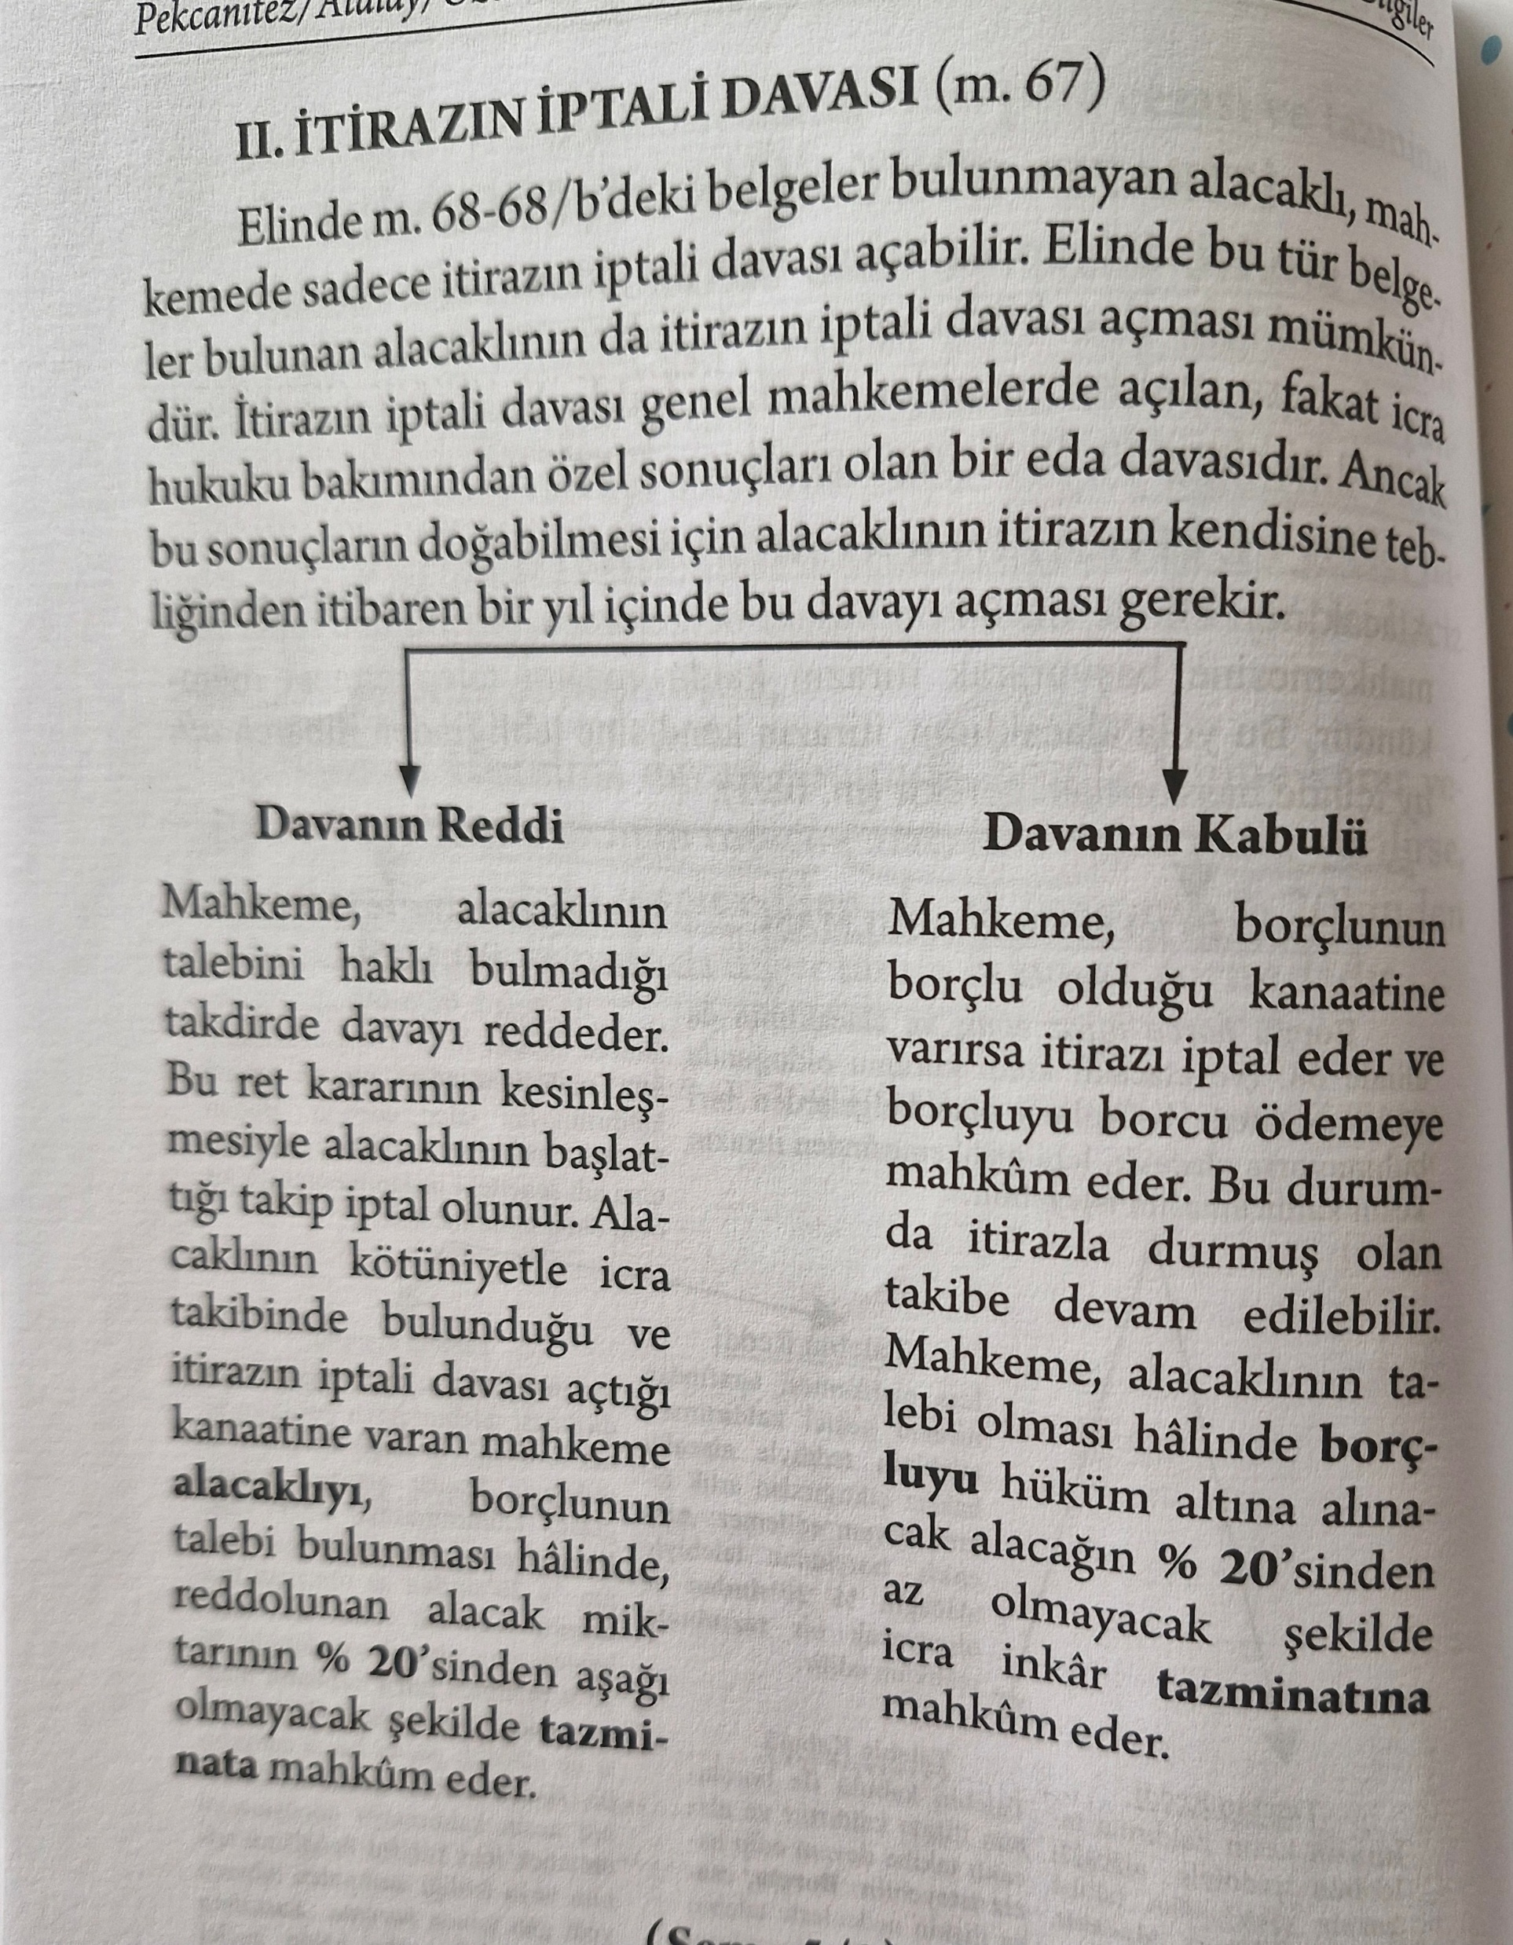

Slide 13
Elinde 68-68/b maddeleri anlamında belgeleri (örn. Noterlikçe tasdik edilen borç ikrarını içeren senet, resmi dairelerin usulüne göre verdikleri makbuz) olmayan alacaklı borçlunun itirazını hükümden düşürmek istiyorsa itirazın iptali davasını açmalı.
Ancak elinde bu belgelerden biri varsa alacaklı ister itirazın iptali davasını isterse de itirazın kaldırılması yoluna başvurabilir.
Dava şartı olan Arabulucuya başvurma zorunluluğu olan alacak için (örn. TTK m.4’te yer alan ticari davalardan konusu bir miktar para olan alacaklar) alacaklı itirazın iptali davasından önce arabulucuya başvurmak zorunda.
İtirazın iptali davası itirazın tebliğinden itibaren 1 yıl içinde açılmalı. (1yıldan sonra genel hükümlere göre alacak davası açılabilir)

Slide 14
İtirazın iptali davasında davacı alacaklı, davalı borçlu.
Davacı borçlunun itirazının iptalini, takibin devamını ve borçlunun inkar tazminatına mahkum edilmesini ister.
Yetkili (HMK m.2) ve görevli (HMK m.6vd.) mahkeme
Mahkeme borçlunun borcu olduğu kanaatine varırsa borçluyu borcunu ödemeye mahkum eder ve itirazın iptaline karar verir. Ayrıca, borçlu yargılama giderleri ve alacaklı vekille temsil edilmişse vekalet ücretine mahkum edilir.

Slide 15
Dava kabul edilirse-> alacaklı bu kararı icra dairesine vererek duran takibe devam edilmesini ve haczi isteyebilir.
dava dilekçesinde belirtmişse, borçlu hükmolunan borç miktarının %20’sinden az olmamak üzere tazminata mahkum edilir.
mah. Kararının tefhim veya tebliğinden itibaren 3 gün içinde borçlu mal beyanında bulunmak zorunda
İnceleme sonucunda takip konusu alacağın mevcut olmadığı kanaatine varılırsa-> itirazın iptali davası reddedilir.
kararın kesinleşmesiyle alacaklının başlattığı takip iptal edilir.
borçlu cevap dilekçesinde istemişse alacaklı reddedilen alacak miktarının %20’sinden az olmamak koşuluyla tazminata mahkum edilir. (borçlu tarafından alacaklının haksız ve kötüniyetli olduğu ispat edilmiş olmalı)

Slide 16
İtirazın kaldırılması
Alacaklının elinde alacaklı olduğunu gösterir belirli güçte belge varsa (imzası ikrar veya noterlikçe tasdik edilen borç ikrarını içeren bir senede yahut resmî dairelerin veya yetkili makamların yetkileri dahilinde ve usulüne göre verdikleri bir makbuz veya belge) icra mahkemesinde itirazın kaldırılmasına başvurabilir.
İtirazın iptalinde olduğu gibi kesin hüküm etkisi ortaya çıkmaz.
Alacaklı itirazın kendisine tebliğinden itibaren 6 ay içinde icra mahkemesinden itirazın kaldırılmasını isteyebilir( aksi halde bu alacak için ilamsız takipte bulunamaz)
-borca itiraz halinde itirazın kesin kaldırılması
-imzaya itiraz halinde itirazın geçici kaldırılması

Slide 17
İtirazın kesin kaldırılması: alacaklının elinde İİK m.68/1’deki belgeler var ise,
İmzası ikrar edilmiş adi senet (kayıtsız şartsız para borcunu içermeli (Birden fazla belge bir araya geldiğinde kayıtsız şartsız para borcunun varlığını gösteriyorsa bu belgelerle de olur) ve senet altındaki imza borçlu tarafından ikrar edilmiş olmalı.
Noter senedi (imzası noterlikçe onaylanmış senetlerin kayıtsız şartsız para borcu ikrarını içermesi gerekli. Noterlerin düzenledikleri kayıtsız şartsız para borcunu içeren senetler de itirazın kaldırılmasında kullanılabilir, bunlarda ayrıca ilam niteliğinde belge olduklarından ilamlı takibe de başvurulabilir)
Resmi dairelerin/yetkili makamların verdikleri belgeler (s.64)
Resmi makamlar önünde borç ikrarını içeren belgeler (s.65)
Kredi kurumlarınca düzenlenen belgeler(s.65)

Slide 18
Alacaklının bu belgeler ile alacağını icra mah.de ispat eder ve borçlu da itirazını ispat edemezse icra mahkemesi itirazın kaldırılmasına karar verir.
Borçlu da kural olarak bu belgeler ile itirazını ispat etmeli. (borçlunun elinde belge yoksa ama başka delillerle ispat edebilecekse genel mahkemelerde dava açarak ileri sürmeli. (menfi tespit davası. ancak kural olarak takibi durdurmaz.)
İtirazın kesin kaldırılması yoluna başvurmak isteyen alacaklı dilekçeyle veya sözlü olarak yetkili icra mah. Başvurur. Borçlunun inkar tazminatına hükmedilmesini istiyorsa bunu da talebinde belirtmeli.

Slide 19
İcra mah. Yargılama sonucunda, talebi kabul edip itirazın kaldırılmasına karar verir ya da alacaklının talebini reddeder.
İcra mah. Alacaklıyı haklı bulursa-> itirazın kesin kaldırılmasına karar verir.
alacaklı talep ettiyse borçluyu hükmolunan tazminatın %20’sinden aşağı olmayan tazminata mahkum eder.
takip kesinleşir ve alacaklı borçlunun mallarının haczini icra dairesinden isteyebilir.
borçlu kararın tefhim veya tebliğinden itibaren 3gün içinde mal beyanında bulunmalı.

Slide 20
Mahkeme inceleme sonucunda itirazın kaldırılması talebini reddederse->
alacaklı takibe devam edemez
borçlu talep ettiyse itiraza uğrayan alacağın %20’sinden az olmamak üzere alacaklıyı tazminata mahkum eder.
alacaklı borçlunun ibraz ettiği belge altındaki imzayı inkar etmiş ve inceleme sonucunda imzanın kendisine ait olduğu anlaşılırsa o belgeye ilişkin miktarın %10’u oranında para cezası

Slide 21
İtirazın geçici kaldırılması: alacaklı adi bir senede dayanarak takip yapması ve borçlunun geçerli şekilde adi senet altındaki imzayı reddetmesi durumunda başvurulur.
Senet adi bir senet olmalı, kayıtsız şartsız para borcu ikrarını içermeli ve borçlu senetteki imzayı inkar etmiş olmalı.
Alacaklı borçlunun tazminata hükmedilmesini istiyorsa açıkça talebinde belirtmeli.

Slide 22
Borçlu duruşmada hazır bulunmak zorunda. Mazereti olmaksızın duruşmaya gelmezse icra mahkemesi yalnızca bu gerekçeyle itirazın geçici kaldırılmasına ve borçlunun inkar ettiği senetteki miktarın %10’u oranında para cezasına mahkum edilmesine karar verir.
Borçlu duruşmada bulunmayacaksa bunu önceden belgeleri ile birlikte icra mahkemesine bildirmeli. Mahkeme mazereti kabul ederse yeni duruşma günü belirler.
borçlu icra dairesinin yetki çevresi içinde oturmuyosa (o ilçenin idari sınırlarında) itirazın geçici kaldırılmasına karar verilemez.
Bu halde borçlu oturduğu yer icra mahkemesinden hukuki yardım istenir ve borçlu oraya katılmak zorunda.

Slide 23
Mah. Önce tarafları dinler. Sonra imzayı inkar eden tarafı isticvapa (kendi aleyhine olan belli bir/birkaç olay hakkında mah. Tarafından dinlenme) davet eder.
Bundan sonuç alınamazsa mah. Huzurunda imza attırmak suretiyle elde ettiği belgeleri değerlendirir.
Yine olmazsa bilirkişi incelemesi.
Borçlu alacaklının takipte dayandığı senet altındaki imzaya sahtelik davası açmışsa mahkeme sahtelik davasının sonucunu bekletici mesele yapmalı.

Slide 24
Yargılama sonucunda imzanın borçluya ait olmadığı kanaatine varılırsa-> itirazın geçici kaldırılması reddedilir. Böylece daha önce durmuş olan takibe artık devam edilemez.
borçlunun talebi halinde alacaklı takip konusu alacağın %20’sinden az olmayan tazminata mahkum edilir.
İtirazın geçici kaldırılmasına karar verilirse-> (borçlu mazeretsiz duruşmaya gelmedi/imza onun olduğuna karar verildi) alacaklı geçici haciz isteyebilir (geçici hacizde satış talebinde bulunamaz).
borçlu takip konusu alacağın %10’u oranında para cezasına ve alacaklı talep ettiyse %20’den az olmamak kaydıyla tazminata mahkum edilir.

Slide 25
Borçlu itirazın geçici kaldırılması kararının kendisine tefhim/tebliğinden itibaren 3 gün içinde mal beyanında bulunmak zorunda.
borçlu geçici kaldırma kararının kendisine tefhim/tebliğinden itibaren 7gün içinde borçtan kurtulma davası açmaz/ açar ama reddedilirse geçici haciz kesin hacze dönüşür.
Borçlu itirazın geçici kaldırılması kararı üzerine alacaklıya karşı borçtan kurtulma davası açabilir. Kesin kaldırma kararına dönüşmesini engellemek için kararın kendisine tefhim/tebliğinden itibaren 7 gün içinde. (borçlu dava konusu alacağın %15’ini ilk duruşma gününe kadar mah. Veznesine nakden depo etmez/ mahkemece kabul edilecek aynı değerde teminatı göstermezse dava reddedilir.

Slide 26
Borçtan kurtulma davasında, borçlu takip konusu senet altındaki imzanın kendisine ait olmadığını ve dolayısıyla borçlu bulunmadığını ispat etmeye çalışacaktır. Bu dava sonucunda verilen hüküm kesin hükümdür.
- mahkeme borçluyu haklı bularak davayı kabul ederse icra takibi hükümsüz kalır. Aleyhine hükmedilmiş olan Para cezası ve tazminat ortadan kalkar
-alacaklıyı haklı bulursa->davayı reddeder-> borçlu daha önce icra mahkemesinde mahkum edildiği para cezası ve tazminatı ödemek zorunda kalır.-> geçici kaldırma kararı kesinleşir ve alacaklı takibe devam ederek borçlunun geçici haciz konmuş mallarının satışını isteyebilir.
Dava sonucunda, borçlu lehine karar verilirse-> alacaklı dava olunan tutarın
alacaklı lehine karar verilirse-> borçlu, borçlu olduğu tespit edilen alacak tutarının
%20’sinden az olmayan bir tazminatı diğer tarafa öder.

